Slide 1

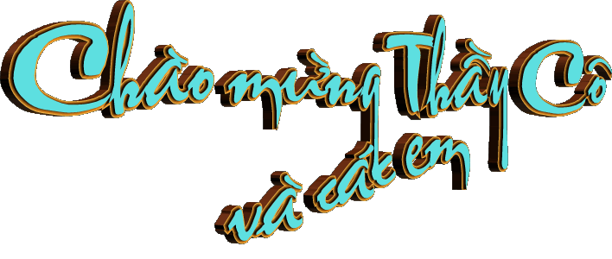

Slide 2

KIỂM TRA BÀI CŨ
Hệ sinh thái bao gồm QXSV và nơi sống của QX
(sinh cảnh). Trong hệ sinh thái các SV luôn tác
động lẫn nhau và tác động qua lại với các NTVS
của môi trường tạo nên một hệ thống hoàn chỉnh
và tương đối ổn định.
Trình bày khái niệm hệ sinh thái? Cho ví dụ?
VD: Hệ sinh thái rừng, Hệ sinh thái đồng ruộng,…

Slide 3



Bài 43 :
TRAO ĐỔI VẬT CHẤT TRONG HỆ SINH THÁI

Slide 4

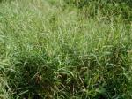
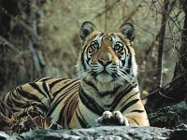
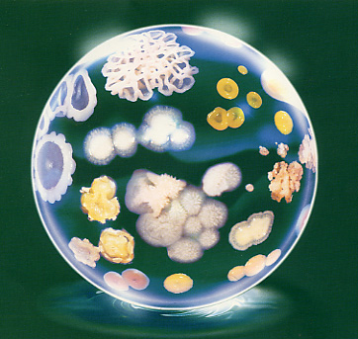
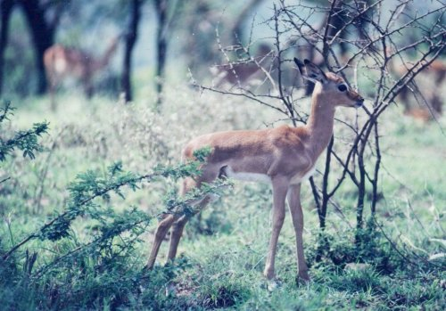
TRAO ĐỔI VẬT CHẤT TRONG HỆ SINH THÁI
I.TRAO ĐỔI VẬT CHẤT TRONG QUẦN XÃ SINH VẬT:
1. Chuỗi thức ăn:
VD: Một QXSV ven rừng có các loài sau:
Hãy dùng mũi tên thể hiện mối quan hệ dinh dưỡng giữa các loài sinh vật trên?
Cỏ
Hổ
Cỏ
Hổ
Nai
VSV
Nai
VSV

Slide 5
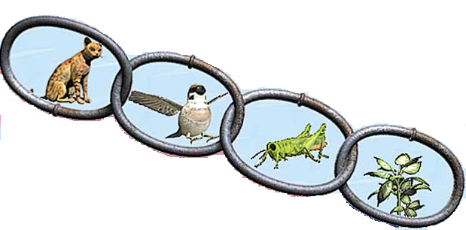
TRAO ĐỔI VẬT CHẤT TRONG HỆ SINH THÁI
Chuỗi thức ăn là gì?
 Chuỗi thức ăn là một dãy gồm nhiều loài sinh vật có
mối quan hệ dinh dưỡng với nhau, mỗi loài là một mắt
xích. Trong một chuỗi, một mắt xích vừa có nguồn thức ăn
là mắt xích phía trước, vừa là nguồn thức ăn của mắt xích
phía sau.

Slide 6
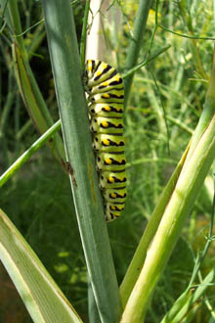
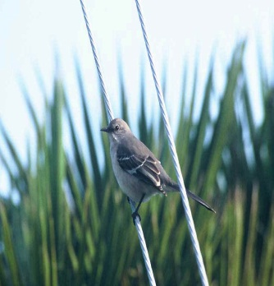
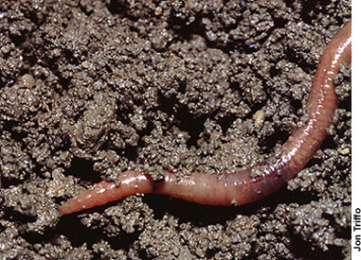
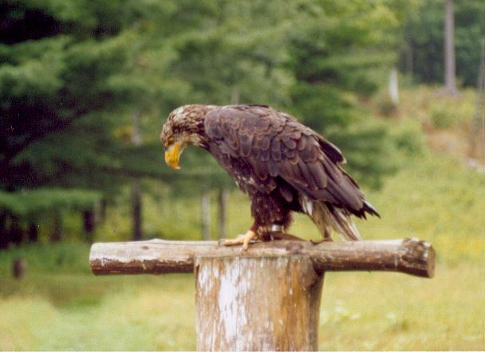
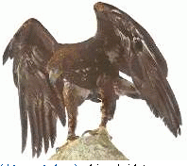
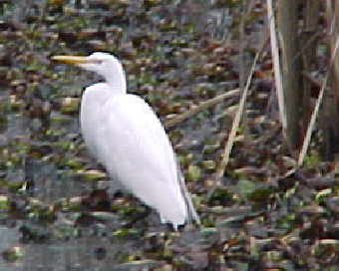
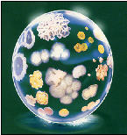
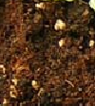
TRAO ĐỔI VẬT CHẤT TRONG HỆ SINH THÁI
Có nhận xét gì về 2 chuỗi thức ăn trên?
 Chuỗi thức ăn bắt đầu bằng SV tự dưỡng, tiếp theo là động vật
ăn thực vật, tiếp nữa là các loài động vật ăn động vật.
Chất mùn bã
 Chuỗi thức ăn bắt đầu bằng SV phân giải, sau đến động vật
ăn SV phân giải, tiếp đến là các động vật ăn động vật.

Slide 7
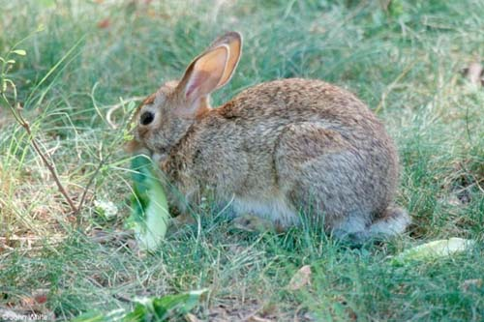
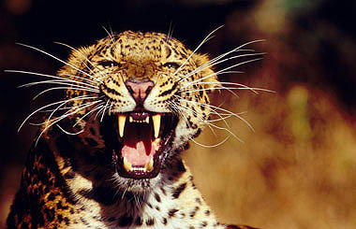
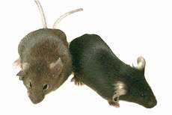
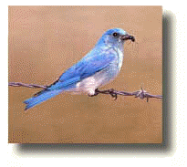
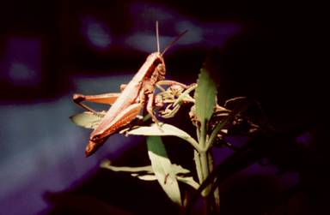
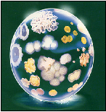
TRAO ĐỔI VẬT CHẤT TRONG HỆ SINH THÁI
2. Lưới thức ăn:
Lưới thức ăn là gì?

Slide 8
TRAO ĐỔI VẬT CHẤT TRONG HỆ SINH THÁI
2. Lưới thức ăn:
Lưới thức ăn gồm nhiều chuỗi thức ăn có chung nhiều
mắt xích.
Hãy thiết lập lưới thức ăn trong quần xã sau?
Sóc
Cầy
Chim
Trăn
Hổ
Nai
Sâu
Diều hâu
Rắn
Đại bàng
Thực vật
Hạt dẻ
QX SV

Slide 9
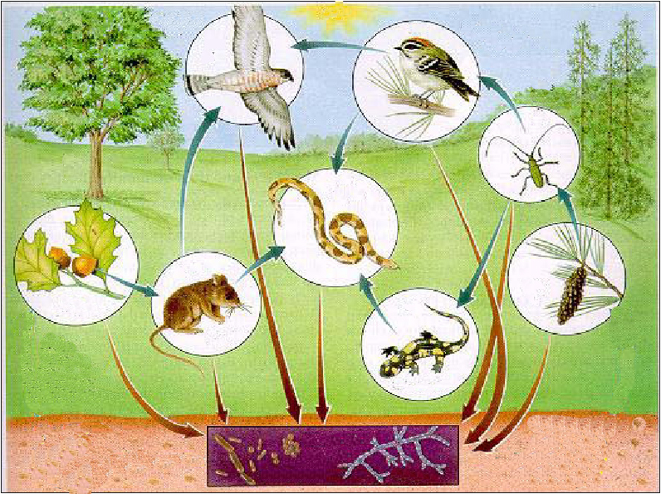
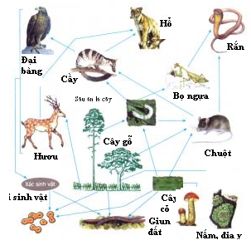
TRAO ĐỔI VẬT CHẤT TRONG HỆ SINH THÁI
Quan sát số lượng, thành phần loài trong 2 quần xã trên, cho biết quần xã nào có lưới thức ăn phức tạp hơn?
QX SV càng đa dạng về thành phần loài thì lưới thức
ăn trong quần xã càng phức tạp.

Slide 10
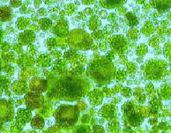
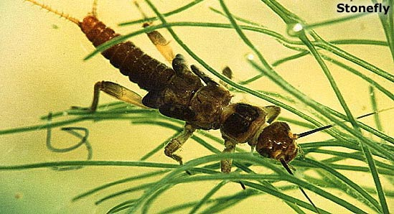
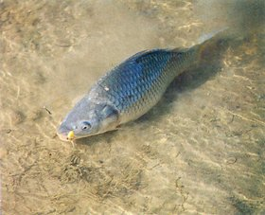
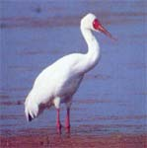
TRAO ĐỔI VẬT CHẤT TRONG HỆ SINH THÁI
Vd: Chuỗi thức ăn trong 1 ao cá
Đây có được xem là một hệ sinh thái không? Giải thích?
Hãy xác định đâu là SV sản xuất, SV tiêu thụ, SV phân giải trong chuỗi thức ăn sau?
Tảo
SV phù du
cá
cò
VSV
Sinh vật tiêu thụ bậc 1
Sinh vật tiêu thụ bậc 2
Sinh vật tiêu thụ bậc 3
Sinh vật sản xuất
?
?
?
Sinh vật tiêu thụ
Sinh vật phân hủy

Slide 11
TRAO ĐỔI VẬT CHẤT TRONG HỆ SINH THÁI
3. Bậc dinh dưỡng:
Tập hợp các loài sinh vật có cùng mức dinh dưỡng
hợp thành một bậc dinh dưỡng.
 Các bậc dinh dưỡng:
- Bậc dinh dưỡng cấp 1: Sinh vật sản xuất.
- Bậc dinh dưỡng cấp 2: Sinh vật tiêu thụ bậc 1.
- Bậc dinh dưỡng cấp 3: Sinh vật tiêu thụ bậc 2.
- ………
- Bậc dinh dưỡng cấp n: Sinh vật tiêu thụ bậc n-1.

Slide 12





TRAO ĐỔI VẬT CHẤT TRONG HỆ SINH THÁI
II.Tháp sinh thái:
 Tháp sinh thái bao gồm nhiều hình chữ nhật xếp
chồng lên nhau. Các hình chữ nhật có chiều cao bằng
nhau, chiều dài khác nhau biểu thị độ lớn của mỗi bậc
dinh dưỡng.
Thế nào là tháp sinh thái?
Đại bàng
Rắn
Chuột
Thực vật

Slide 13
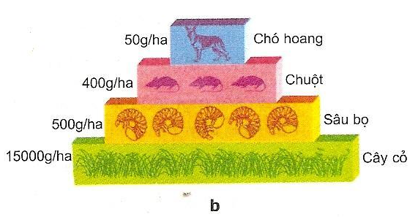
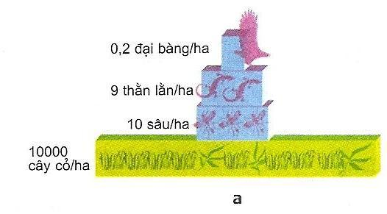
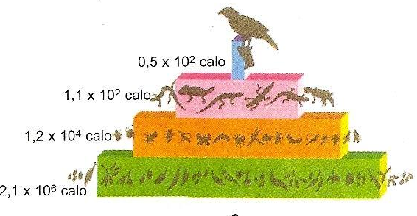
TRAO ĐỔI VẬT CHẤT TRONG HỆ SINH THÁI
 Có 3 loại tháp sinh thái:
Tháp số lượng được xây dựng dựa trên số lượng
cá thể sinh vật ở mỗi bậc dinh dưỡng.
Quan sát các dạng tháp, hãy cho biết có bao nhiêu dạng tháp sinh thái?
Tháp sinh khối được xây dựng dựa trên khối lượng
tổng số của tất cả các sinh vật trên 1đơn vị diện tích
hay thể tích ở mỗi bậc dinh dưỡng.
- Tháp năng lượng là hoàn thiện nhất, được xây dựng
dựa trên số năng lượng được tích lũy trên 1đơn vị
diện tích hay thể tích, trong một đơn vị thời gian ở
mỗi bậc dinh dưỡng.

Slide 14
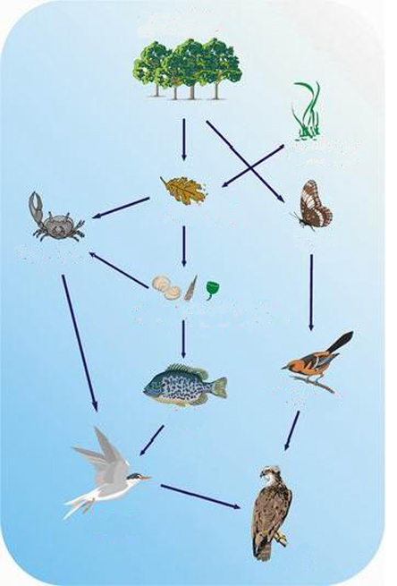

TRAO ĐỔI VẬT CHẤT TRONG HỆ SINH THÁI
Củng cố
1. Quan sát lưới thức
ăn bên cạnh, hãy
cho biết có bao nhiêu
mắt xích chung
trong lưới thức
ăn đó?
A. 3
B. 4
C. 5
D. 6

Slide 15
TRAO ĐỔI VẬT CHẤT TRONG HỆ SINH THÁI
Củng cố
2. Trong hệ sinh thái của Trái đất, loài nào sau đây
có bậc dinh dưỡng cấp 1?
A. Thực vật.
B. Động vật.
C. Con người.
D. Câu A, B, C.

Slide 16
TRAO ĐỔI VẬT CHẤT TRONG HỆ SINH THÁI
Củng cố
3. Cho lưới thức ăn của các loài sinh vật ở cạn sau :
Rắn chết → Chuột → TV → O₂
giảm, ô nhiễm môi trường sống,…Chúng ta phải làm gì để bảo vệ hệ sinh thái, bảo vệ môi trường của chúng ta?
Mối tương quan số lượng giữa các loài SV trong chuỗi
thức ăn sẽ bị biến đổi khá nhiều, ảnh hưởng đến tương
quan số lượng của chuỗi thức ăn khác có liên quan, qua
đó ảnh hưởng đến toàn bộ quần xã.
Hậu quả gì sẽ xảy ra với quần xã, nếu quần thể nào đó bị tiêu diệt?

Slide 17

TRAO ĐỔI VẬT CHẤT TRONG HỆ SINH THÁI
I. Trao đổi vật chất trong quần xã sinh vật:
1. Chuỗi thức ăn:
Về nhà trả lời những câu hỏi SGK, học bài và xem bài mới
2. Lưới thức ăn:
3. Bậc dinh dưỡng:
II. Tháp sinh thái:
- Tháp số lượng:
- Tháp sinh khối:
- Tháp năng lượng:

Slide 18

CÁM ƠN QUÝ THẦY CÔ
CHÚC CÁC EM HỌC TỐT

